Slide 1

CĐ6_KHẢO SÁT HÀM BẬC 4 TRÙNG PHƯƠNG
GV_Nguyễn Văn Trọng

Slide 2
CĐ6_KHẢO SÁT HÀM BẬC 4 TRÙNG PHƯƠNG
A. Lý thuyết
NỘI DUNG BÀI HỌC
B. Bài tập áp dụng
Phần 1. Nhận biết
Phần 2. Thông hiểu
Phần 3. Vận dụng thấp
Phần 4. Vận dụng cao

Slide 3
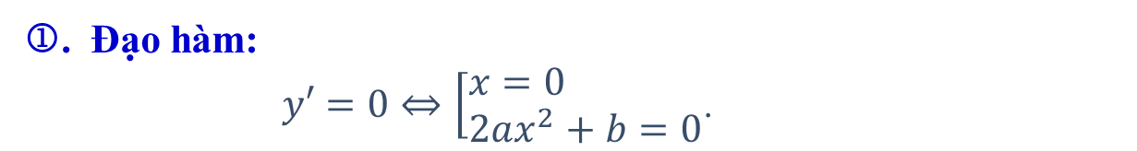

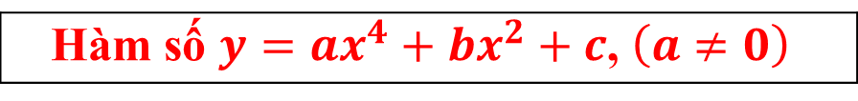
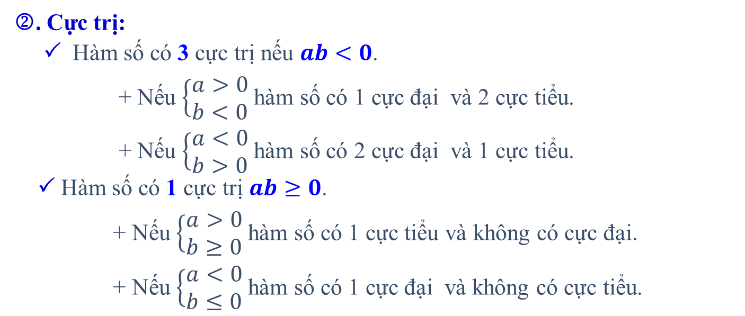
A. Lý thuyết
Hàm số $y=ax^{4}+bx^{2}+c$, $\left(a≠0\right)$
. Đạo hàm:
$y′=0⇔\left[\begin{aligned}&x=0 \\ &2ax^{2}+b=0\end{aligned}\right.$.
$y′=4ax^{3}+2bx=2x\left(2ax^{2}+b\right)$
. Cực trị:
 Hàm số có 3 cực trị nếu $ab<0$.
+ Nếu $\left\{\begin{aligned}&a>0 \\ &b<0\end{aligned}\right.$ hàm số có 1 cực đại và 2 cực tiểu.
+ Nếu $\left\{\begin{aligned}&a<0 \\ &b>0\end{aligned}\right.$ hàm số có 2 cực đại và 1 cực tiểu.
 Hàm số có 1 cực trị $ab≥0$.
+ Nếu $\left\{\begin{aligned}&a>0 \\ &b≥0\end{aligned}\right.$ hàm số có 1 cực tiểu và không có cực đại.
+ Nếu $\left\{\begin{aligned}&a<0 \\ &b≤0\end{aligned}\right.$ hàm số có 1 cực đại và không có cực tiểu.

Slide 4
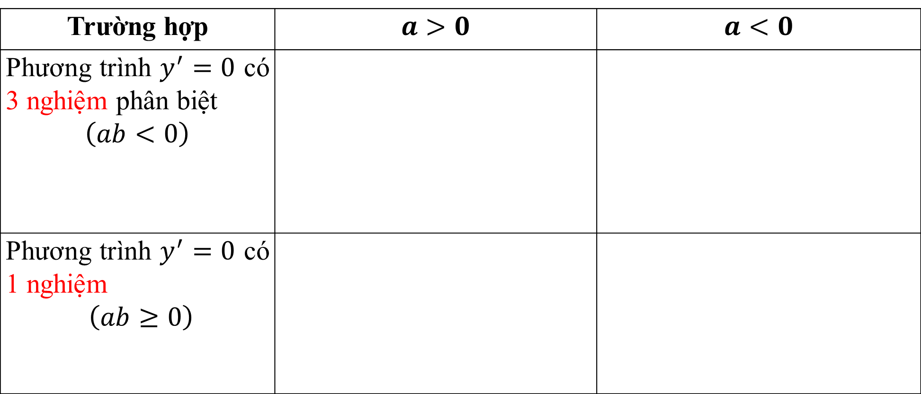
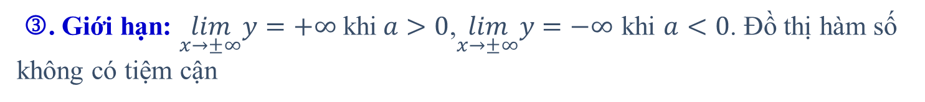
. Giới hạn: $\lim_{x→±∞}y=+∞$ khi$a>0$,$\lim_{x→±∞}y=−∞$ khi $a<0$. Đồ thị hàm số không có tiệm cận
. Dạng đồ thị:
Trường hợp | $$a>0$$ | $$a<0$$
Phương trình $y^{′}=0$ có 3 nghiệm phân biệt $$\left(ab<0\right)$$
Phương trình $y^{′}=0$ có 1 nghiệm $\left(ab≥0\right)$

Slide 5
B. Bài tập áp dụng
Phần 1. Nhận biết
Câu 1
Câu 2
Câu 3
Câu 4
Câu 5
Câu 6
Câu 7
Câu 8
Câu 9
Câu 10
Câu 11
Câu 12
Câu 13
Câu 14
Câu 15

Slide 6
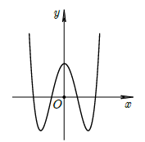


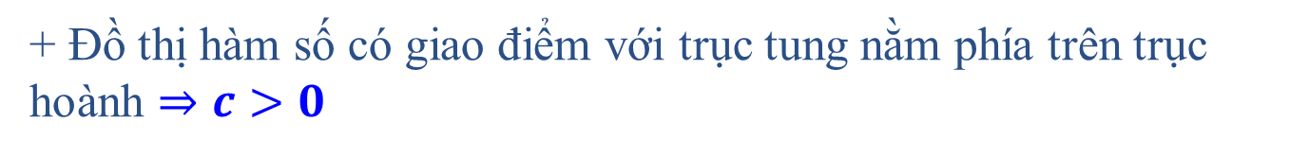



Câu 1
Cho hàm số $y=ax^{4}+bx^{2}+c$ có đồ thị như hình vẽ bên dưới. Khẳng định nào sau đây đúng ?
$$a>0,b>0,c>0$$
A
$$a>0,b<0,c<0$$
B
$$a>0,b<0,c>0$$
C
C
$$a<0,b>0,c>0$$
D
Lời Giải
+ Đồ thị quay lên trên
loại D
+ Hàm số có ba cực trị
loại A
+ Đồ thị hàm số có giao điểm với trục tung nằm phía trên trục hoành $⇒c>0$
loại B

Slide 7



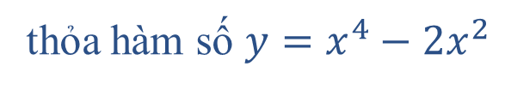


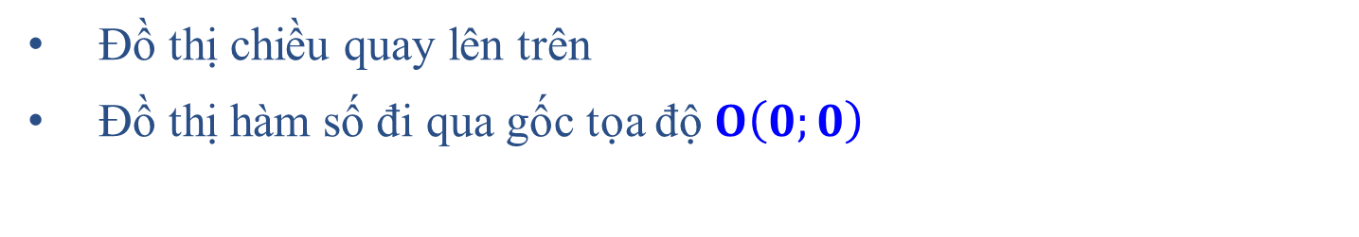
Câu 2
Đường cong hình bên là đồ thị của một trong bốn hàm số dưới đây?
$$y=−x^{4}+2x^{2}−3.$$
A
$$y=−x^{4}+2x^{2}.$$
B
$$y=x^{4}−2x^{2}.$$
C
C
$$y=x^{4}−2x^{2}−3.$$
D
Lời Giải
Đồ thị chiều quay lên trên
Đồ thị hàm số đi qua gốc tọa độ$O\left(0;0\right)$
$a>0$
loại A, B
thỏa hàm số $y=x^{4}−2x^{2}$
Chọn C

Slide 8
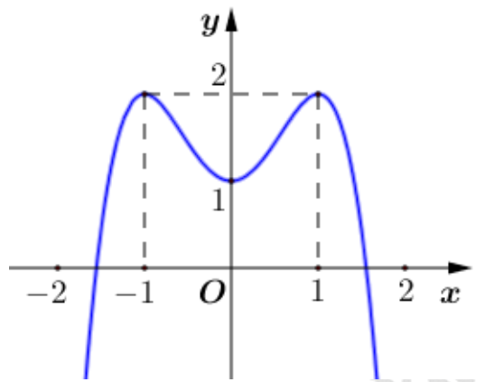




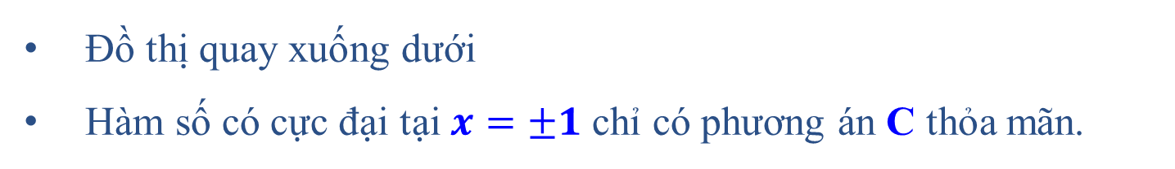

Câu 3
Đồ thị hình bên dưới là của hàm số nào?
$$y=−x^{4}+3x^{2}+1.$$
A
$$y=x^{4}−2x^{2}+1.$$
B
$$y=−x^{4}+2x^{2}+1.$$
C
C
$$y=x^{4}+3x^{2}+1.$$
D
Lời Giải
Đồ thị quay xuống dưới
Hàm số có cực đại tại $x=±1$ chỉ có phương án C thỏa mãn.
$a<0$
loại B, D

Slide 9
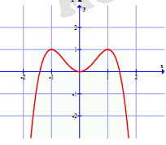
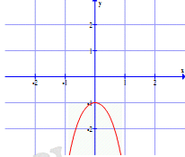
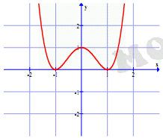
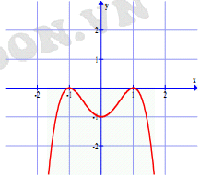
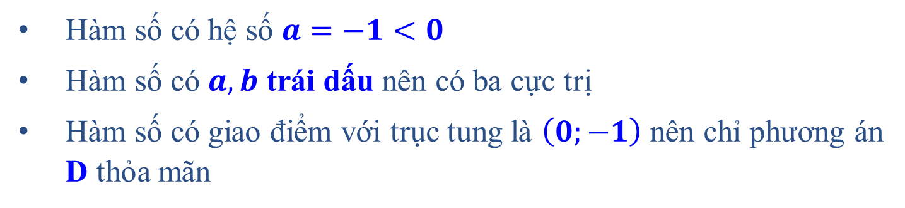
Đồ thị hàm số $y=−x^{4}+2x^{2}−1$ có dạng
Câu 4
D
A
B
C
D
Lời Giải
Hàm số có hệ số $a=−1<0$
Hàm số có $a,b$ trái dấu nên có ba cực trị
Hàm số có giao điểm với trục tung là $\left(0;−1\right)$ nên chỉ phương án D thỏa mãn
loại C
loại B
Chọn D

Slide 10
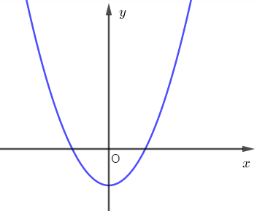
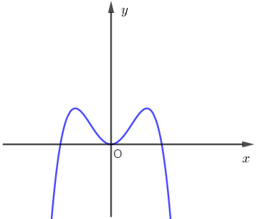
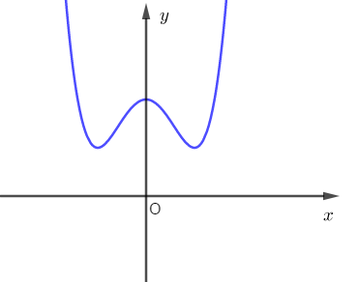
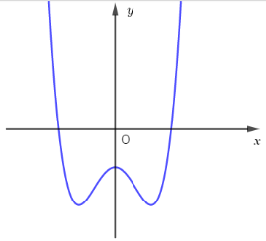
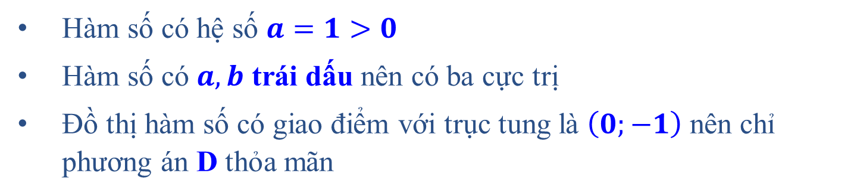
Câu 5
$y=x^{4}−2x^{2}−1$ có dạng đồ thị nào trong các đồ thị sau đây ?
A
B
C
D
D
Lời Giải
Hàm số có hệ số $a=1>0$
Hàm số có $a,b$ trái dấu nên có ba cực trị
Đồ thị hàm số có giao điểm với trục tung là $\left(0;−1\right)$ nên chỉ phương án D thỏa mãn
loại B
loại A
.
Chọn D

Slide 11
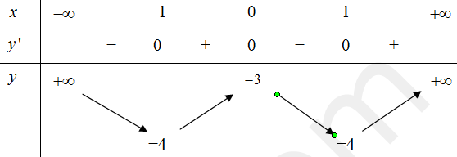





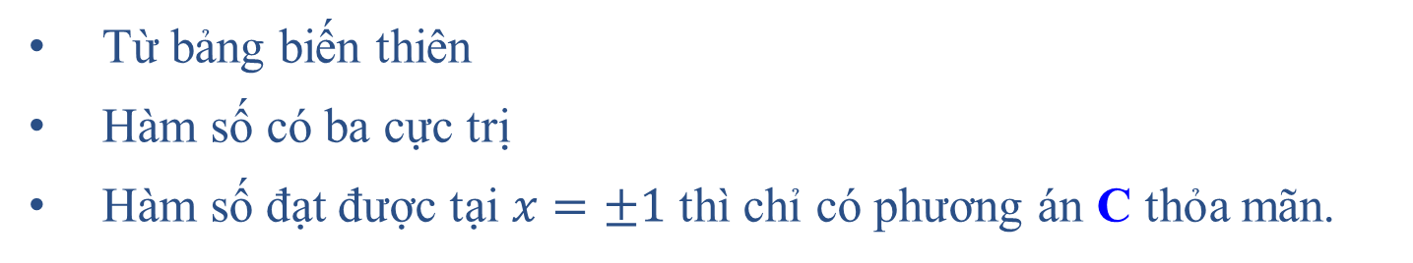
Câu 6
Bảng biến thiên ở hình bên dưới là của hàm số nào?
$$y=x^{4}−3x^{2}−3.$$
A
$$y=−\frac{1}{4}x^{4}+3x^{2}−3$$
B
$$y=x^{4}−2x^{2}−3.$$
C
C
$$y=x^{4}+2x^{2}−3.$$
D
Lời Giải
loại B
Từ bảng biến thiên
Hàm số có ba cực trị
Hàm số đạt được tại $x=±1$ thì chỉ có phương án C thỏa mãn.
$a>0$
loại D

Slide 12
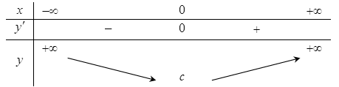







Câu 7
Cho hàm số $y=ax^{4}+bx^{2}+c$ $(a≠0)$ và có bảng biến thiên như hình vẽ dưới. Khẳng định nào sau đây là khẳng định đúng?
$$a>0 \text{v}\text{à }b≤0\text{.}$$
A
$$a<0 \text{v}\text{à }b≥0\text{.}$$
B
$$a>0 \text{v}\text{à }b≥0\text{.}$$
C
$$a<0 \text{v}\text{à }b≤0\text{.}$$
D
D
Lời Giải
BBT quay lên trên
Hàm số có 1 cực trị nên $ab≥0$
$$⇒a>0$$
loại B, D
Chọn D

Slide 13
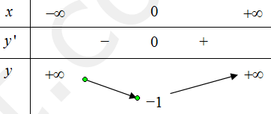






Câu 8
Bảng biến thiên ở bên là của hàm số nào?
$$y=x^{4}+3x^{2}−1.$$
A
A
$$y=−x^{4}+3x^{2}+1$$
B
$$y=x^{4}−3x^{2}−1.$$
C
$$y=−x^{4}−3x^{2}+1.$$
D
Lời Giải
BBT quay lên trên
Hàm số có 1 cực trị nên $ab≥0$
$$⇒a>0$$
loại B, D
Chọn A

Slide 14




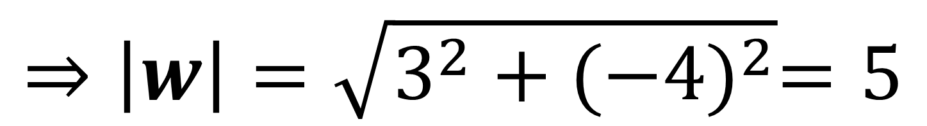


Câu 9
Cho số phức $z=2−3i$.
Tìm môđun của số phức $w=\left(1+i\right)z−\overline{z}$.
A
$$\left|w\right|=3\text{.}$$
B
$$\left|w\right|=5\text{.}$$
C
$$\left|w\right|=−4\text{.}$$
D
$$\left|w\right|=\sqrt{7}\text{.}$$
B
Lời Giải
$$\left.w=(1+i)z−\overline{z}=(1+i)(2−3i)−(2+3i\right)$$
$$w=3−4i$$
$$⇒\left|w\right|=\sqrt{3^{2}+{(−4)}^{2}}=5$$

Slide 15



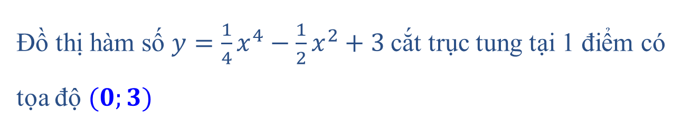


Đồ thị hàm số $y=\frac{1}{4}x^{4}−\frac{1}{2}x^{2}+3$cắt trục tung tại mấy điểm ?
Câu 9
A
2 điểm$\text{.}$
B
$$\text{3}\text{ đ}\text{i}\text{ể}\text{m}\text{.}$$
C
$$\text{4}\text{ đ}\text{i}\text{ể}\text{m}\text{.}$$
D
$$\text{1}\text{ đ}\text{i}\text{ể}\text{m}\text{.}$$
D
Lời Giải
Đồ thị hàm số $y=\frac{1}{4}x^{4}−\frac{1}{2}x^{2}+3$cắt trục tung tại 1 điểm có tọa độ $(0;3)$
Chọn D

Slide 16
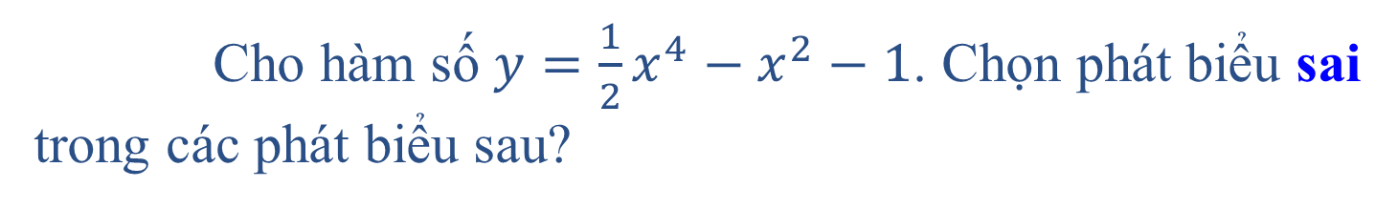

Cho hàm số $y=\frac{1}{2}x^{4}−x^{2}−1$. Chọn phát biểu sai trong các phát biểu sau?
Câu 10
$$\text{H}\text{à}\text{m} \text{s}\text{ố đạ}\text{t} \text{c}\text{ự}\text{c} \text{ti}\text{ể}\text{u} \text{t}\text{ạ}\text{i} x=±1\text{.}$$
A
$$\text{Đồ }\text{th}\text{ị }\text{h}\text{à}\text{m} \text{s}\text{ố }\text{nh}\text{ậ}\text{n} Ox \text{l}\text{à}\text{m} \text{tr}\text{ụ}\text{c}\text{ đố}\text{i} \text{x}\text{ứ}\text{ng}\text{.}$$
B
B
$$\text{H}\text{à}\text{m} \text{s}\text{ố đồ}\text{ng} \text{bi}\text{ế}\text{n} \text{tr}\text{ê}\text{n} \left(−1;0\right) \text{v}\text{à }\left(1;+∞\right)\text{.}$$
C
$$\text{H}\text{à}\text{m} \text{s}\text{ố đạ}\text{t} \text{c}\text{ự}\text{c}\text{ đạ}\text{i} \text{t}\text{ạ}\text{i} x=0\text{.}$$
D
Lời Giải
Đồ thị hàm số bậc 4 trùng phương nhận trục $Oy$ làm trục đối xứng
Chọn B

Slide 17


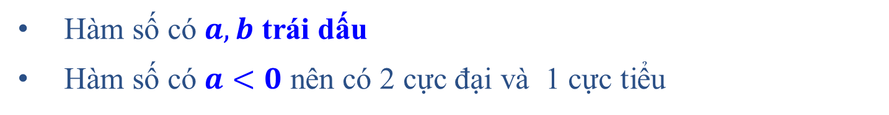
Câu 11
Cho hàm số $y=−x^{4}+2x^{2}+3$. Mệnh đề nào dưới đây là mệnh đề đúng ?
$$\text{Đồ }\text{th}\text{ị }\text{h}\text{à}\text{m} \text{s}\text{ố }\text{c}\text{ó }\text{1 }\text{c}\text{ự}\text{c}\text{ đạ}\text{i} \text{v}\text{à }\text{2 }\text{c}\text{ự}\text{c} \text{ti}\text{ể}\text{u}\text{.}$$
A
$$\text{Đồ }\text{th}\text{ị }\text{h}\text{à}\text{m} \text{s}\text{ố }\text{c}\text{ó }\text{2 }\text{c}\text{ự}\text{c}\text{ đạ}\text{i} \text{v}\text{à }\text{1 }\text{c}\text{ự}\text{c} \text{ti}\text{ể}\text{u}\text{. }$$
B
B
$$\text{Đồ }\text{th}\text{ị }\text{h}\text{à}\text{m} \text{s}\text{ố }\text{kh}\text{ô}\text{ng} \text{c}\text{ó }\text{c}\text{ự}\text{c}\text{ đạ}\text{i}\text{, }\text{ch}\text{ỉ }\text{c}\text{ó }\text{1 }\text{c}\text{ự}\text{c} \text{ti}\text{ể}\text{u}\text{.}$$
C
$$\text{Đồ }\text{th}\text{ị }\text{h}\text{à}\text{m} \text{s}\text{ố }\text{c}\text{ó }\text{1 }\text{c}\text{ự}\text{c}\text{ đạ}\text{i} \text{v}\text{à }\text{1 }\text{c}\text{ự}\text{c} \text{ti}\text{ể}\text{u}\text{. }$$
D
Lời Giải
$⇒$ Đths có 3 cực trị
Hàm số có $a,b$ trái dấu
Hàm số có $a<0$ nên có 2 cực đại và 1 cực tiểu
loại C, D
Chọn B

Slide 18
Câu 12
Cho hàm số y = f(x) có đồ thị như hình vẽ bên dưới.
Mệnh đề nào sau đây đúng?
$$\text{Pt} \text{f}\text{(}\text{x}\text{)= }\text{m} \text{lu}\text{ô}\text{n} \text{c}\text{ó }\text{nghi}\text{ệ}\text{m}\text{.}$$
A
$$\text{Pt} \text{f}\text{(}\text{x}\text{)= }\text{m} \text{c}\text{ó }\text{2 }\text{nghi}\text{ệ}\text{m} \text{ph}\text{â}\text{n} \text{bi}\text{ệ}\text{t} \text{khi} \text{m}\text{>}\text{0}$$
B
B
$$\text{Pt} \text{f}\text{(}\text{x}\text{)= }\text{m} \text{c}\text{ó }\text{4 }\text{nghi}\text{ệ}\text{m} \text{ph}\text{â}\text{n} \text{bi}\text{ệ}\text{t} \text{khi} \text{−}\text{1}\text{≤ }\text{m}\text{ ≤}\text{0} \text{.}$$
C
$$\text{Ph}\text{ươ}\text{ng} \text{tr}\text{ì}\text{nh} \text{f}\text{(}\text{x}\text{)= }\text{m} \text{v}\text{ô }\text{nghi}\text{ệ}\text{m} \text{khi} \text{m}\text{ ≤ }\text{−}\text{1}\text{.}$$
D
Lời Giải
Số nghiệm của phương trình f(x)= m bằng số giao điểm
của đồ thị hàm số y = f(x) và đường thẳng y = m.
Dựa vào đồ thị suy ra B là phương án đúng.

Slide 19
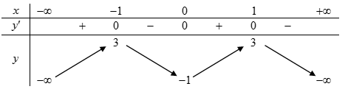

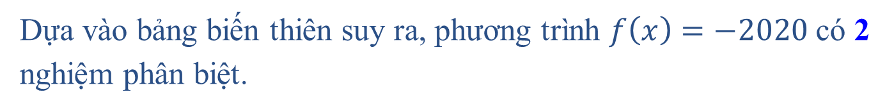



Cho hàm số $y=f(x)$ xác định, liên tục trên $ℝ$ và có
bảng biến thiên như hình sau:
Câu 13
Phương trình $f\left(x\right)=−2020$ có bao nhiêu nghiệm?
A
4.
B
$$\text{0}\text{.}$$
C
$$\text{2}\text{.}$$
$$\text{1}\text{.}$$
C
D
Lời Giải
Dựa vào bảng biến thiên suy ra, phương trình $f\left(x\right)=−2020$ có 2 nghiệm phân biệt.

Slide 20



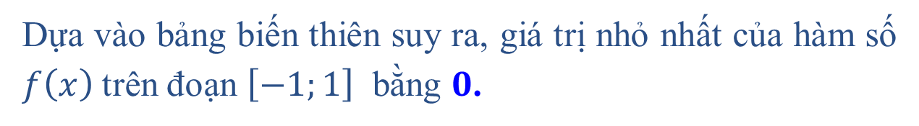
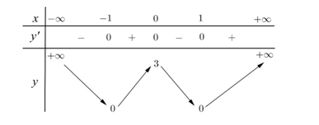

Câu 14
Cho hàm số $f\left(x\right)$có bảng biến thiên như hình vẽ.
Giá trị nhỏ nhất của hàm số $f\left(x\right)$trên đoạn $\left[−1;1\right]$ bằng:
A
1.
$$\text{3}\text{.}$$
$$\text{−}\text{1}\text{.}$$
D
$$\text{0}\text{.}$$
B
C
D
Lời Giải
Dựa vào bảng biến thiên suy ra, giá trị nhỏ nhất của hàm số $f\left(x\right)$trên đoạn $\left[−1;1\right]$ bằng $0$.

Slide 21



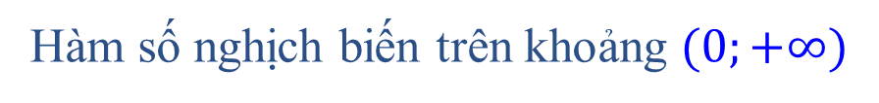



Hàm số $y=−x^{4}−2x^{2}+3$ nghịch biến trên khoảng nào?
Câu 15
$$(−∞;0)\text{.}$$
B
$$(−∞;−1) \text{v}\text{à }\left(0;1\right)\text{.}$$
A
$$\text{T}\text{ậ}\text{p} \text{s}\text{ố }\text{th}\text{ự}\text{c} ℝ\text{.}$$
D
$$(0;+∞)\text{.}$$
C
D
Lời Giải
+ Trước hết ta loại C
+ Hàm số có $a,b$ cùng dấu nên đạo hàm có 1 nghiệm $x=0$
loại B
+ Vì $a<0$ nên đồ thị quay xuống
Hàm số nghịch biến trên khoảng $(0;+∞)$
Chọn D

Slide 22
Phần 2. Thông hiểu
Câu 1
Câu 2
Câu 3
Câu 4
Câu 5
Câu 6
Câu 7
Câu 8
Câu 9
Câu 10
Câu 11
Câu 12
Câu 13
Câu 14
Câu 15

Slide 23
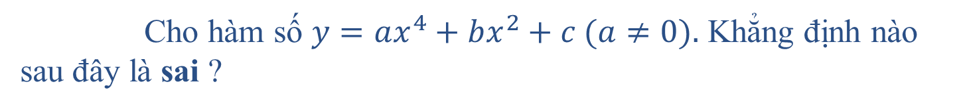
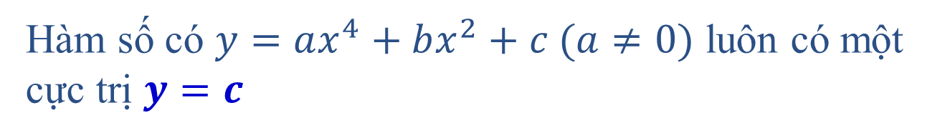
Câu 1
Cho hàm số $y=ax^{4}+bx^{2}+c (a≠0).$ Khẳng định nào sau đây là sai ?
$$\text{H}\text{à}\text{m} \text{s}\text{ố }\text{lu}\text{ô}\text{n} \text{c}\text{ó }\text{c}\text{ự}\text{c} \text{tr}\text{ị.}$$
A
$$\text{H}\text{à}\text{m} \text{s}\text{ố }\text{lu}\text{ô}\text{n} \text{c}\text{ó }\text{m}\text{ộ}\text{t} \text{c}\text{ự}\text{c} \text{tr}\text{ị }\text{thu}\text{ộ}\text{c} \text{tr}\text{ụ}\text{c} \text{tung}\text{.}$$
B
B
$$\text{Đồ }\text{th}\text{ị }\text{h}\text{à}\text{m} \text{s}\text{ố }\text{lu}\text{ô}\text{n} \text{c}\text{ó }\text{1 }\text{đ}\text{i}\text{ể}\text{m} \text{c}\text{ự}\text{c} \text{tr}\text{ị }\text{thu}\text{ộ}\text{c} \text{tr}\text{ụ}\text{c} \text{tung}\text{.}$$
C
$$\text{H}\text{à}\text{m} \text{s}\text{ố }\text{c}\text{ó }\text{1 }\text{ho}\text{ặ}\text{c} \text{3 }\text{c}\text{ự}\text{c} \text{tr}\text{ị}\text{.}$$
D
Lời Giải
Hàm số có $y=ax^{4}+bx^{2}+c (a≠0)$ luôn có một cực trị $y=c$

Slide 24
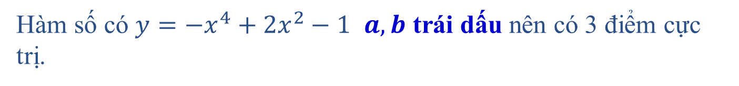




Hàm số $y=−x^{4}+2x^{2}−1$ có bao nhiêu điểm
cực trị?
Câu 2
A
3.
$$\text{1}\text{.}$$
$$\text{2}\text{.}$$
$$\text{0}\text{.}$$
A
B
C
D
Lời Giải
Hàm số có $y=−x^{4}+2x^{2}−1$ $a,b$ trái dấu nên có 3 điểm cực trị.

Slide 25
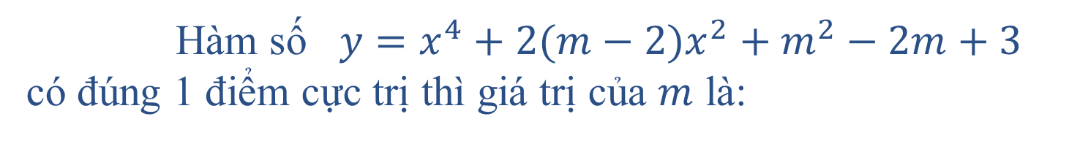






Hàm số $y=x^{4}+2(m−2)x^{2}+m^{2}−2m+3$ có đúng 1 điểm cực trị thì giá trị của $m$ là:
Câu 3
A
$$m≥2.$$
$$m<2$$
$$m>2.$$
$$m=2.$$
A
B
C
D
Lời Giải
Hàm số có đúng 1 điểm cực trị $⇔ab≥0$
$$⇔m−2≥0$$
$$⇔m≥2$$

Slide 26
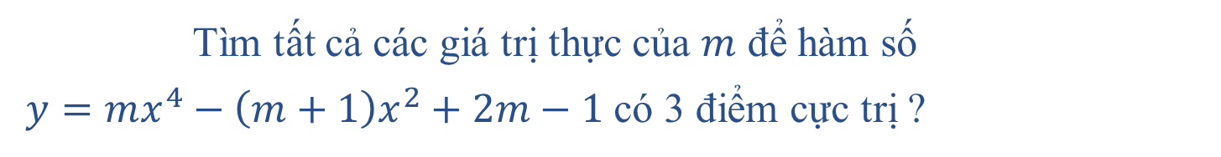
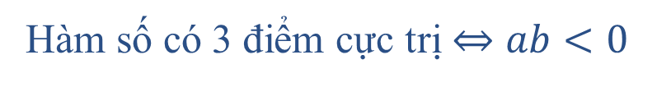






Tìm tất cả các giá trị thực của $m$ để hàm số
$y=mx^{4}−\left(m+1\right)x^{2}+2m−1$ có 3 điểm cực trị ?
Câu 4
$$\left[\begin{aligned}& m<−1 \\ & m>0\end{aligned}\right.\text{.}$$
$$m<−1\text{.}$$
A
B
A
C
$$−1<m<0\text{.}$$
D
$$(0;+∞)\text{.}$$
Lời Giải
Hàm số có 3 điểm cực trị $⇔ab<0$
$⇔−m(m+1)<0$
$$⇔\left[\begin{aligned}&m<−1 \\ &m>0\end{aligned}\right.$$

Slide 27






Số giao điểm của đồ thị hàm số $y=−x^{4}+2x^{2}−1$
với trục $Ox$ là:
Câu 5
A
3.
B
$$\text{1}\text{.}$$
C
$$\text{2}\text{.}$$
D
$$\text{4}\text{.}$$
C
Lời Giải
Phương trình hoành độ giao điểm với trục $Ox$:
$−x^{4}+2x^{2}−1=0$
$⇔x^{2}=1$
$⇔x=±1$

Slide 28
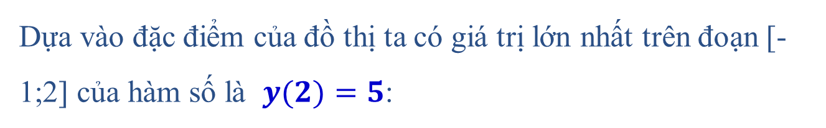




Cho hàm số $y=f\left(x\right)$ có đồ thị như hình vẽ bên. Tìm giá trị lớn nhất của hàm số $y=f\left(x\right)$ trên đoạn $\left[−1;2\right]$.
Câu 6
$$0$$
$$1$$
A
B
$$2$$
$$5$$
C
D
D
Lời Giải
Dựa vào đặc điểm của đồ thị ta có giá trị lớn nhất trên đoạn [-1;2] của hàm số là $y(2)=5$:

Slide 29





Câu 7
Cho hàm số $y=ax^{4}+bx^{2}+c$ có đồ thị như hình bên. Mệnh đề nào dưới đây đúng?
$$a>0,b<0,c<0.$$
A
A
$$a>0,b>0,c<0.$$
B
$$a<0,b>0,c<0.$$
C
$$a>0,b<0,c>0.$$
D
Lời Giải
Dựa vào đặc điểm của đồ thị ta có: $a>0, b<0, c<0.$

Slide 30
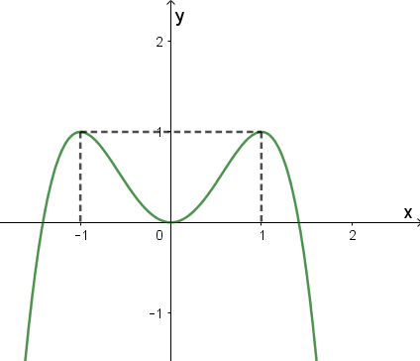




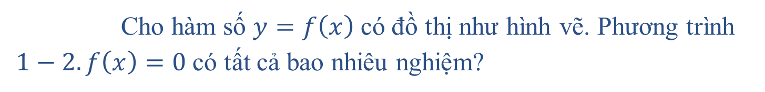
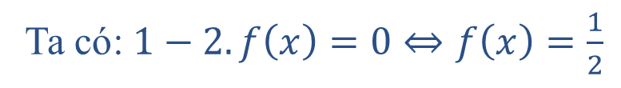
Câu 8
Cho hàm số $y=f\left(x\right)$ có đồ thị như hình vẽ. Phương trình $1−2.f\left(x\right)=0$ có tất cả bao nhiêu nghiệm?
$$2$$
$$Vô nghiệm$$
A
B
$$3$$
$$4$$
C
D
D
Lời Giải
Ta có: $1−2.f\left(x\right)=0⇔f\left(x\right)=\frac{1}{2}$
Đường thẳng $y=\frac{1}{2}$ cắt đồ thị $f\left(x\right)$ tại 4 điểm phân biệt
$⇒$Phương trình đã cho có đúng bốn nghiệm thực phân biệt

Slide 31
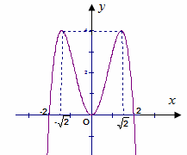



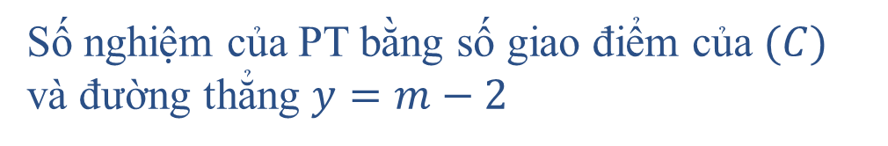

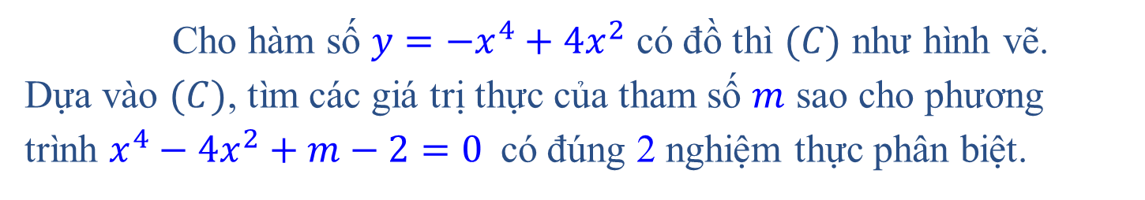

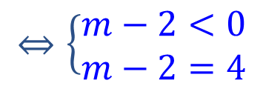

Câu 9
Cho hàm số ${y=−x}^{4}+4x^{2}$ có đồ thì $(C)$ như hình vẽ. Dựa vào $(C)$, tìm các giá trị thực của tham số $m$ sao cho phương trình $x^{4}−4x^{2}+m−2=0$có đúng 2 nghiệm thực phân biệt.
$$m<0.$$
$$m<2, m=6\text{.}$$
A
B
B
$$m<0, m=4\text{.}$$
$$m<2.$$
C
D
Lời Giải
$${\left(Pt\right)⇔−x}^{4}+4x^{2}=m−2$$
Số nghiệm của PT bằng số giao điểm của $(C)$ và đường thẳng $y=m−2$
$$⇔\left\{\begin{aligned}m−2<0 \\ m−2=4\end{aligned}\right.$$
$$⇔\left\{\begin{aligned}m<2 \\ m=6\end{aligned}\right.$$
PT có 2 ng/pb

Slide 32








Câu 10
Xác định các hệ số $a, b, c$để hàm số ${y=ax}^{4}+{bx}^{2}+c$ có đồ thị như hình vẽ.
$a= \frac{1}{4};b=3;c=−3 \text{.}$
A
$$a=1; b=−; c=−3.$$
B
B
$a=−\frac{1}{4}; b=3; c=−3.$
C
$$a=1; b=3;c=−3.$$
D
Lời Giải
Đồ thị chiều quay lên trên
Đồ thị có 3 cực trị nên $a,b$trái dấu
$a>0$
loại C
loại A, D
Chọn B

Slide 33









Câu 11
Cho hàm số $y=ax^{4}+bx^{2} \left(a≠0\right)$ có bảng biến thiên dưới đây. Tính $P=a−2b.$
$$P=3.$$
$$P=5.$$
A
B
B
$$P=−2.$$
$$P=2.$$
C
D
Lời Giải
$$\left\{\begin{aligned}a+b=−1 \\ \frac{−b}{2a}=1\end{aligned}\right.$$
Dựa vào bbt ta có:
$$⇒\left\{\begin{aligned}a=1 \\ b=−2\end{aligned}\right.$$
$$⇒P=5$$

Slide 34









Câu 12
Cho hàm số $y=ax^{4}+bx^{2}+c \left(a≠0\right)$ có bảng biến thiên dưới đây. Tính $P=a−2b+3c.$
$$P=3.$$
$$P=6.$$
A
B
$$P=−2.$$
$$P=2.$$
C
C
D
Lời Giải
$$\left\{\begin{aligned}c=1 \\ a+b+c=2 \\ \frac{−b}{2a}=1\end{aligned}\right.$$
$$⇒\left\{\begin{aligned}c=1 \\ a=−1 \\ b=2\end{aligned}\right.$$
Dựa vào bbt ta có:
$$⇒P=−2$$

Slide 35







Câu 13
Gọi $a,b,c$ là các hệ số của hàm số $y=ax^{4}+bx^{2}+c$. Biết $A(1;4), B(0;3)$là các điểm cực trị của đồ thị hàm số. Tính $P=a−b+2c.$
A
P=3.
$$\text{P}\text{=}\text{6}\text{.}$$
$$\text{P}\text{=-}\text{2}\text{.}$$
$$\text{P}\text{=}\text{2}\text{.}$$
A
B
C
D
Lời Giải
$$\left\{\begin{aligned}c=3 \\ a+b+c=4 \\ \frac{−b}{2a}=1\end{aligned}\right.$$
$$⇒\left\{\begin{aligned}a=−1 \\ b=2 \\ c=3\end{aligned}\right.$$
Từ giả thiết ta có:
$$⇒P=3$$

Slide 36


Câu 14
Trong các đồ thị hàm số sau, đồ thị nào là đồ thị của hàm số $y=\left|2x^{2}−x^{4}+1\right|$?
A. B. C. D.
Lời Giải
Dựa vào đặc điểm của đồ thị ta có đồ thị hàm số nằm bên trên $Ox$

Slide 37








Câu 15
Tìm các giá trị thực của tham số $m$ để phương trình $x^{4}−2x^{2}−1+m=0$có đúng 3 nghiệm.
A
$$m=2.$$
$$m=−1\text{.}$$
$$m=−2\text{.}$$
D
$$m=1.$$
B
C
D
Lời Giải
$${\left(Pt\right)⇔−x}^{4}+2x^{2}+1=m$$
Lập BBT của hàm số
${y=−x}^{4}+2x^{2}+1$ như hình bên
Từ bbt, PT có đúng 3 nghiệm
$$⇔m=1$$

Slide 38
Phần 3. Vận dụng thấp
Câu 1
Câu 2
Câu 3
Câu 4
Câu 5
Câu 6
Câu 7
Câu 8
Câu 9
Câu 10

Slide 39







Câu 1
Gọi $S$ là tập các giá trị của tham số $m$ để đồ thị hàm số $y=x^{4}−2x^{2}+m−1009$ có đúng một tiếp tuyến song song với trục $Ox$. Tổng các giá trị của $S$ bằng:
A
$$2016.$$
B
$$2019\text{.}$$
$$2017\text{.}$$
D
$$2018.$$
B
C
Lời Giải
TT song song với trục $Ox$ nên HSG của tiếp tuyến bằng $0$.
Do đó ta có $y′=4x^{3}−4x=0$
Với $x=0$ thì phương trình tiếp tuyến $y=m−1009.$
Với $x=±1$ thì phương trình tiếp tuyến $y=m−1010$.
$$⇔\left[\begin{matrix}x=0 \\ x=1 \\ x=−1\end{matrix}\right.$$

Slide 40


Dễ thấy hai TT trên phân biệt nên để có đúng một TT song song với $Ox$ thì có một TT trùng với $Ox$
Suy ra $S=\left\{1009;1010\right\}$
Vậy tổng các giá trị của $S$ bằng 2019.
tức $\left[\begin{matrix}m−1009=0 \\ m−1010=0\end{matrix}⇔\left[\begin{matrix}m=1009 \\ m=1010\end{matrix}\right.\right.$.

Slide 41






Câu 2
Cho hàm số $y=x^{4}−\left(2m−1\right)x^{2}+2m$ có đồ thị $\left(C\right)$. Tất cả các giá trị của tham số $m$ để đường thẳng $d$: $y=2$ cắt đồ thị $\left(C\right)$ tại bốn điểm phân biệt đều có hoành độ lớn hơn $3$ là:
$$\left\{\begin{aligned}&m≠\frac{3}{2} \\ &1<m<2\end{aligned}\right.\text{.}\text{.}$$
$$\left\{\begin{aligned}&m≠\frac{3}{2} \\ &1<m<\frac{11}{2}\end{aligned}\right.\text{.}$$
A
$$m≠\frac{3}{2}$$
B
$$1<m<\frac{11}{2}$$
D
C
D
Lời Giải
PT hoành độ giao điểm của $\left(C\right)$ và đường thẳng $d$:
$$x^{4}−\left(2m−1\right)x^{2}+2m=2$$
$$⇔\left[\begin{aligned}&x^{2}=1 \\ &x^{2}=2m−2 \left(1\right)\end{aligned}\right.$$
$$⇔x^{4}−\left(2m−1\right)x^{2}+2m−2=0$$

Slide 42




Lời Giải
Đường thẳng $d$ cắt $\left(C\right)$ tại bốn điểm phân biệt có hoành độ nhỏ hơn 3 khi và chỉ khi phương trình $\left(1\right)$ có hai nghiệm phân biệt nhỏ hơn 3.
$⇔\left\{\begin{aligned}&m≠\frac{3}{2} \\ &1<m<\frac{11}{2}\end{aligned}\right.$.
$$⇔\left\{\begin{aligned}&2m−2≠1 \\ &0<2m−2<9\end{aligned}\right.$$
Vậy chọn $\left\{\begin{aligned}&m≠\frac{3}{2} \\ &1<m<\frac{11}{2}\end{aligned}\right.$.

Slide 43






Câu 3
Tất cả giá trị tham số $m$ để đồ thị $\left(C\right):y=x^{4}$ cắt đồ thị $\left(P\right):y=\left(3m+4\right)x^{2}−m^{2}$ tại 4 điểm phân biệt là:
$m∈\left(−∞;−4\right)∪\left(−\frac{5}{4};0\right)∪\left(0;+∞\right)$.
A
$$m∈\left(−1;0\right)∪\left(0;+∞\right)\text{.}$$
B
$m∈\left(−\frac{4}{5};0\right)∪\left(0;+∞\right)$.
C
C
$$m∈ℝ\backslash \left\{0\right\}.$$
D
Lời Giải
Phương trình hoành độ giao điểm của $\left(C\right)$ và $\left(P\right)$ là:
$$x^{4}=\left(3m+4\right)x^{2}−m^{2}$$
⇔ $x^{4}−\left(3m+4\right)x^{2}+m^{2}=0(1)$.

Slide 44




Lời Giải
$\left(C\right)$ cắt $\left(P\right)$ tại bốn điểm phân biệt
⇔ Phương trình $\left(1\right)$ có bốn nghiệm phân biệt
⇔$\left\{\begin{aligned}&Δ>0 \\ &P>0 \\ &S>0\end{aligned}\right.$
⇔ $\left\{\begin{aligned}&5m^{2}+24m+16>0 \\ &m^{2}>0 \\ &3m+4>0\end{aligned}\right.$
⇔$\left\{\begin{aligned}&m>−\frac{4}{5} \\ &m≠0\end{aligned}\right.$.

Slide 45










Cho hàm số $y=f\left(x\right)$ liên tục trên $ℝ$ và có đồ thị như hình vẽ dưới đây. Tập hợp tất cả các giá trị thực của tham số $m$ để phương trình $f\left(x^{4}−2x^{2}+1\right)=m$ có nghiệm là
Câu 4
$$\text{.} (\left.−4;+∞\right).$$
$$\left(−4;1\right)\text{.}$$
A
A
B
$$\left[0;1\right]\text{.}$$
$$\left.(0;+∞\right)\text{.}.$$
C
D
Lời Giải
Đặt $t=x^{4}−2x^{2}+1={\left(x^{2}−1\right)}^{2}$.
Với $x∈ℝ$ thì $t∈[0;+∞)$.
Do đó $f\left(x^{4}−2x^{2}+1\right)=m$ có nghiệm
$⇔f\left(t\right)=m$ có nghiệm thuộc nửa khoảng $[0;+∞)$.
Từ đồ thị ta suy ra điều kiện của $m$ là $m∈(\left.−4;+∞\right)$.

Slide 46








Với điều kiện nào của tham số $k$ thì phương trình $y=4x^{2}\left(1−x^{2}\right)=1−k$ có bốn nghiệm phân biệt?
Câu 5
$$0<k<2 \text{.}$$
$$k<3\text{.}$$
$$−1<k<\text{1}$$
D
$$0<k<1\text{.}$$
A
B
C
D
Lời Giải
Xét hàm số $y=4x^{2}\left(1−x^{2}\right)=−4x^{4}+4x^{2}$
$$y^{′}=0⇔\left[\begin{aligned}&x=0⇒y\left(0\right)=0 \\ &x=±\frac{\sqrt{2}}{2}⇒y\left(±\frac{\sqrt{2}}{2}\right)=1\end{aligned}\right.$$
$$y^{′}=−16x^{3}+8x;$$
Phương trình có 4 nghiệm phân biệt $y_{CT}<1−k<y_{CD}$
$⇔0<1−k<1⇔0<k<1$.

Slide 47






Câu 6
Tìm tất cả các giá trị của $m$ để đường thẳng $y=m$ cắt đồ thị hàm số $y=2x^{2}\left|x^{2}−2\right|$ tại 6 điểm phân biệt.
$$0<m<2\text{.}$$
$$0<m<1\text{.}$$
A
B
A
$$1<m<2\text{.}$$
$$\text{Kh}\text{ô}\text{ng} \text{t}\text{ồ}\text{n} \text{t}\text{ạ}\text{i} m\text{.}$$
C
D
Lời Giải
Xét hàm số $y=g\left(x\right)=2x^{2}\left(x^{2}−2\right)=2x^{4}−4x^{2}$.
Ta có $g^{′}\left(x\right)=8x^{3}−8x=8x\left(x^{2}−1\right)=0⇔\left[\begin{aligned}&x=0 \\ &x=±1\end{aligned}\right.$.
Ta có đồ thị hàm số $y=2x^{2}\left(x^{2}−2\right)$ , từ đó suy ra đồ thị hàm số $y=2x^{2}\left|x^{2}−2\right|$.

Slide 48



Đường thẳng $y=m$ cắt đồ thị hàm số $y=2x^{2}\left|x^{2}−2\right|$
tại 6 điểm phân biệt $⇔0<m<2$.
.

Slide 49








Câu 7
Tìm tất cả các giá trị của $m$ để phương trình $\left|x^{4}−4x^{2}+3\right|=m$ có đúng 8 nghiệm phân biệt.
.
$$0<m<\text{3}\text{.}$$
$$1<m<\text{3}\text{.}$$
A
B
$$−1<m<\text{3}\text{.}$$
$$0<m<\text{1}\text{.}$$
D
C
D
Lời Giải
Đặt ${t=x}^{2}, t≥0$
Pt $\left|x^{4}−4x^{2}+3\right|=m$(1) trở thành:
$\left|t^{2}−4t+3\right|=m$(2)
Mỗi nghiệm $t>0$ cho 2 nghiệm $x$ trái dấu.
Suy ra, (1) có 8 nghiệm phân biệt $⇔$(2) có 4 nghiệm phân biệt dương.

Slide 50




Vẽ đồ thị hàm số $y=t^{2}−4t+3$, từ đó được đồ thị hàm số $y=\left|t^{2}−4t+3\right|$ như sau :
Nghiệm của phương trình (2) là hoành độ giao điểm hai đường $y=\left|t^{2}−4t+3\right|$ và $y=m$.
(2) có 4 nghiệm phân biệt dương $⇔0<m<1$.

Slide 51








Câu 8
Cho hàm số $y=x^{4}−8x^{2}$ có đồ thị $\left(C\right)$. Gọi $M,N,P$ là 3 điểm cực trị của đồ thị $\left(C\right)$. Tính diện tích $S$ của tam giác $MNP$?
A
$$S=24 \text{.}$$
B
$$S=32\text{.}$$
$$S=\text{1}\text{2}$$
D
$$S=64\text{.}$$
B
C
Lời Giải
Ta có $y′=4x^{3}−16x=4x\left(x^{2}−4\right)$.
$⇔\left[\begin{aligned}&x=0⇒y=0 \\ &x=±2⇒y=−16\end{aligned}\right.$.
$$y′=0⇔4x\left(x^{2}−4\right)=0$$
Suy ra các điểm cực trị của đồ thị $\left(C\right)$ là
$M\left(0;0\right),N\left(2;−16\right),P\left(−2;−16\right)$.

Slide 52



Tam giác $MNP$ cân tại $M$.
Gọi $H$ là trung điểm của $NP$ thì $MH$cũng là đường cao.
Ta có $H\left(0;−16\right)$, $MH=16$ và $NP=4$.
Do đó diện tích $S$ của
tam giác $MNP$
$S=\frac{1}{2}.NP.MH=32$

Slide 53









Tìm giá trị thực của tham số $m$ để phương trình
$x^{4}−2x^{2}+2017−m=0$ có đúng ba nghiệm.
Câu 9
A
$$m=2015 \text{.}$$
B
$$m=2016\text{.}$$
C
$$m=2017\text{.}$$
D
$$m=\text{2018}\text{.}$$
C
Lời Giải
P$T⇔x^{4}−2x^{2}=m−2017$
Xét hàm số $y=x^{4}−2x^{2}$
, có $y^{′}=4x^{3}−4x$.
$y^{′}=0⇔\left[\begin{aligned}&x=0⇒y\left(0\right)=0 \\ &x=±1⇒y\left(±1\right)=−1\end{aligned}\right.$.
Phương trình có đúng ba nghiệm $m−2017=y_{CD}$
$⇔m−2017=0⇔m=2017$

Slide 54







Câu 10
Đồ thị của hàm số $y=x^{4}+2mx^{2}+3m^{2}$ có $3$ điểm cực trị lập thành tam giác nhận $G\left(0;2\right)$ làm trọng tâm khi và chỉ khi
$$m=−\sqrt{\frac{2}{7}}$$
$$m=−\sqrt{\frac{6}{7}}\text{.}$$
$$m=1$$
B
C
$$m=\text{-}\text{1}$$
D
A
C
Lời Giải
, $y′=0⇔\left[\begin{aligned}&x=0 \\ &x^{2}=−m\end{aligned}\right.$.
$$y′=4x^{3}+4mx=4x\left(x^{2}+m\right)$$
Điều kiện để hàm số có $3$ điểm cực trị là $−m>0$
$⇔m<0$.

Slide 55



Tọa độ $3$ điểm cực trị của đồ thị hàm số là: $A\left(0;3m^{2}\right)$, $B\left(\sqrt{m};2m^{2}\right)$, $C\left(−\sqrt{m};2m^{2}\right)$.
$G\left(0;2\right)$ là trọng tâm tam giác $ABC$ khi và chỉ khi $\left\{\begin{aligned}&x_{G}=\frac{x_{A}+x_{B}+x_{C}}{3} \\ &y_{G}=\frac{y_{A}+y_{B}+y_{C}}{3}\end{aligned}\right.$
$⇔7m^{2}=6⇔m=−\sqrt{\frac{6}{7}}$ (Vì $m<0$).

Slide 56
Phần 4. Vận dụng cao
Câu 1
Câu 2
Câu 3
Câu 4
Câu 5

Slide 57







Cho $a,b$ là hai số thực dương. Tìm số điểm cực trị của hàm số $y=\left|x^{4}−ax^{2}−b\right|$
Câu 1
A
$$33\text{.}$$
B
$$4\text{.}$$
C
$$5\text{.}$$
D
$$6\text{.}$$
C
Lời Giải
Đặt $g\left(x\right)=x^{4}−ax^{2}−b$
- Đồ thị của $g\left(x\right)=x^{4}−ax^{2}−b$ là phần nằm phía dưới trục hoành và hai nhánh phía trên trục hoành.
- Đồ thị của $y=\left|x^{4}−ax^{2}−b\right|$ là sự kết hợp của hai phần đồ thị: một phần đồ thị nằm phía trên trục hoành, một phần đồ thị phía dưới trục hoành ta lấy đối xứng của $g\left(x\right)=x^{4}−ax^{2}−b$ qua trục hoành.
Dựa vào đồ thị ⇒ Hàm số $y=\left|x^{4}−ax^{2}−b\right|$có 5 cực trị.

Slide 58












Tìm các giá trị của tham số $m$ để đồ thị hàm số $y=x^{4}−2mx^{2}+2m−3$ có 3 điểm cực trị là ba đỉnh của một tam giác vuông.
Câu 2
$$m=\text{-}\text{1}\text{.}$$
$$m=0\text{.}$$
$$m=2\text{.}$$
D
$$m=1\text{.}$$
A
B
C
D
Lời Giải
Ta có: $y^{′}=4x^{3}−4mx=4x\left(x^{2}−m\right)$
Đồ thị hàm số có 3 điểm cực trị $⇒y^{′}=0$ có 3 nghiệm phân biệt
$y^{′}=0⇔\left[\begin{aligned}&x=0 \\ &x=\sqrt{m} \\ &x=−\sqrt{m}\end{aligned}\right.\left(m>0\right)$
- $∆ABC$ vuông tại $A$
- Kết hợp đk $m>0$ ta được $m=1$.
$⇒A\left(0;2m−3\right)$;
$B\left(\sqrt{m};−m^{2}+2m−3\right)$,
$$C\left(−\sqrt{m};−m^{2}+2m−3\right)$$
$$⇔\vec{AB.}\vec{AC}=0$$
$$⇔\left[\begin{aligned}&m=0 \\ &m=1\end{aligned}\right.$$
$$⇔m\left(m^{3}−1\right)=0$$

Slide 59










Câu 3
Tìm tất cả các giá trị thực của $m$để phương trình $x^{2}\left|x^{2}−2\right|=m$ có bốn nghiệm thực phân biệt.
A
$$m=\text{1}\text{.}$$
$$1<m<0\text{.}$$
$$m=\text{0}\text{.}$$
D
$$0<m<1\text{.}$$
A
B
C
Lời Giải
Hàm số $y=x^{4}−2x^{2 }(c)$ có đồ thị:
Đồ thị hàm số${ y=x}^{2}\left|x^{2}−2\right| \left(c^{′}\right)$ có đồ thị dạng:
Số nghiệm của phương trình $x^{2}\left|x^{2}−2\right|=m$
$$là số giao điểm của đồ thị \left(C^{′}\right) và$$
$đường thẳng y=m$
Dựa vào đồ thị ta thấy để pt có 4 nghiệm thực
khi $m=1$

Slide 60








Cho hàm số: $y=−x^{4}−2mx^{2}+m^{2}+m$, với m là tham số. Tìm m để đồ thị hàm số cắt trục hoành Ox tại 4 điểm phân biệt A, B, C, D sao cho $AB=BO=OC=CD$.
Câu 4
A
$$m\text{=-}\frac{25}{41}$$
B
$$m\text{=}\frac{25}{41}\text{.}$$
C
$$m=0\text{.}$$
D
$$m\text{=}\frac{25}{41};m=0\text{.}$$
Lời Giải
Cho $y=0⇔−x^{4}−2mx^{2}+m^{2}+m=0$
Đặt $t=x^{2},t≥0$ thì PT: $−t^{2}+2mt−m^{2}−m=0$
Đồ thị cắt trục hoành tại 4 điểm phân biệt khi phương trình bậc 2 có
2 nghiệm dương phân biệt $t_{1}<t_{2}$.
$$⇔\left\{\begin{aligned}&Δ′=m^{2}+m^{2}+m>0 \\ &S=−2m>0 \\ &P=−m^{2}−m>0\end{aligned}\right.$$
$$⇔\left\{\begin{aligned}&2m^{2}+m>0 \\ &m<0 \\ &m^{2}+m<0\end{aligned}\right.$$

Slide 61








$$⇔\left\{\begin{aligned}m>0∨m<\frac{1}{2} \\ m<0 \\ −1<m<0\end{aligned}\right.$$
$⇔−1<m<−\frac{1}{2}$
Vì đồ thị đối xứng qua trục tung nên 4 giao điểm A, B, C, D
thỏa mãn $AB=BO=OC=CD$
Theo định lý Viet ta có $t_{1}+t_{2}=−2m;t_{1}t_{2}=−m^{2}−m$.
$$⇔\sqrt{t_{2}}=2\sqrt{t_{1}}$$
$⇔t_{2}=4t_{1}$.
$⇔t_{2}=4t_{1}$.
Do đó $\left\{\begin{aligned}&5t_{1}=−2m \\ &4t_{1}^{2}=−m^{2}−m\end{aligned}\right.$
$⇔42m^{2}+25m=0⇔m=0$ hay $m=−\frac{25}{41}$.
Ta chọn $m=−\frac{25}{41}$.
$$⇒4.4m^{2}=25\left(−m^{2}−m\right)$$

Slide 62
Cho hàm số: $y=−x^{4}−2mx^{2}+m^{2}+m$, với m là tham số. Tìm m để đồ thị hàm số cắt trục hoành Ox tại 4 điểm phân biệt A, B, C, D sao cho $AB=BO=OC=CD$.
Câu 4
A
$$m\text{=-}\frac{25}{41}$$
$$m\text{=}\frac{25}{41}\text{.}$$
$$m=0\text{.}$$
A
B
C
D
$$m\text{=}\frac{25}{41};m=0\text{.}$$
Lời Giải
Cho $y=0⇔−x^{4}−2mx^{2}+m^{2}+m=0$
Đặt $t=x^{2},t≥0$ thì PT: $−t^{2}+2mt−m^{2}−m=0$
Đồ thị cắt trục hoành tại 4 điểm phân biệt khi phương trình bậc 2 có
2 nghiệm dương phân biệt $t_{1}<t_{2}$.
$$⇔\left\{\begin{aligned}&Δ′=m^{2}+m^{2}+m>0 \\ &S=−2m>0 \\ &P=−m^{2}−m>0\end{aligned}\right.$$
$$⇔\left\{\begin{aligned}&2m^{2}+m>0 \\ &m<0 \\ &m^{2}+m<0\end{aligned}\right.$$

Slide 63






Tìm tất cả các giá trị của tham số m để hàm số
$y=\left(m^{2}−1\right)x^{4}−2mx^{2}$ đồng biến trên $\left(1;+∞\right)$
Câu 5
$$m≤−1 \text{ho}\text{ặ}\text{c} m>1.$$
$$m≤−1 \text{ho}\text{ặ}\text{c} m≥\frac{1+\sqrt{5}}{2}.$$
A
B
$$m=−1 \text{ho}\text{ặ}\text{c} m>\frac{1+\sqrt{5}}{2}$$
$$m≤−1$$
C
D
Lời Giải
${ y}^{′}=4\left(m^{2}−1\right)x^{3}−4mx=4x\left[\left(m^{2}−1\right)x^{2}−m\right]$
Để hàm số $y=\left(m^{2}−1\right)x^{4}−2mx^{2}$ đồng biến trên $\left(1;+∞\right)$
$$⇔y^{′}>0,∀x∈\left(1;+∞\right)$$
$⇔\left(m^{2}−1\right)x^{2}−m≥0,∀x∈\left(1;+∞\right),\left(∗\right)$

Slide 64


Nếu $m^{2}−1=0⇔m=1$ hoặc $m=−1$
Với $m=1$ khi đó $\left(∗\right)⇔−1≥0$ ( mâu thuẫn)
Với $m=−1$ khi đó $\left(∗\right)⇔1≥0$ ( đúng) nhận $m=−1$
Nếu $m^{2}−1>0⇔m<−1$ hoặc $m>1$.
Khi đó $\left(∗\right)⇔\left(m^{2}−1\right)x^{2}≥m,∀x∈\left(1;+∞\right)⇔x^{2}≥\frac{m}{m^{2}−1},∀x∈\left(1;+∞\right)⇔1≥\frac{m}{m^{2}−1}$
$$⇔m^{2}−m−1≥0⇔\left[\begin{aligned}&m≤\frac{1−\sqrt{5}}{2} \\ &m≥\frac{1+\sqrt{5}}{2}\end{aligned}\right.⇒\left[\begin{aligned}&m<−1 \\ &m≥\frac{1+\sqrt{5}}{2}\end{aligned}\right.$$

Slide 65

Nếu $m^{2}−1<0⇔−1<m<1$
Khi đó $\left(∗\right)⇔\left(m^{2}−1\right)x^{2}≥m,∀x∈\left(1;+∞\right)⇔x^{2}≤\frac{m}{m^{2}−1}, ∀x∈\left(1;+∞\right)$
( Không xảy ra do $∀x∈\left(1;+∞\right)$)
Vậy giá trị cần tìm $m≤−1$ hoặc $m≥\frac{1+\sqrt{5}}{2}$

Slide 66
Tìm tất cả các giá trị của tham số m để hàm số
$y=\left(m^{2}−1\right)x^{4}−2mx^{2}$ đồng biến trên $\left(1;+∞\right)$
Câu 5
$$m≤−1 \text{ho}\text{ặ}\text{c} m>1.$$
$$m≤−1 \text{ho}\text{ặ}\text{c} m≥\frac{1+\sqrt{5}}{2}.$$
A
B
B
$$m=−1 \text{ho}\text{ặ}\text{c} m>\frac{1+\sqrt{5}}{2}$$
$$m≤−1$$
C
D
Lời Giải
${ y}^{′}=4\left(m^{2}−1\right)x^{3}−4mx=4x\left[\left(m^{2}−1\right)x^{2}−m\right]$
Để hàm số $y=\left(m^{2}−1\right)x^{4}−2mx^{2}$ đồng biến trên $\left(1;+∞\right)$
$$⇔y^{′}>0,∀x∈\left(1;+∞\right)$$
$⇔\left(m^{2}−1\right)x^{2}−m≥0,∀x∈\left(1;+∞\right),\left(∗\right)$

